Slide 1
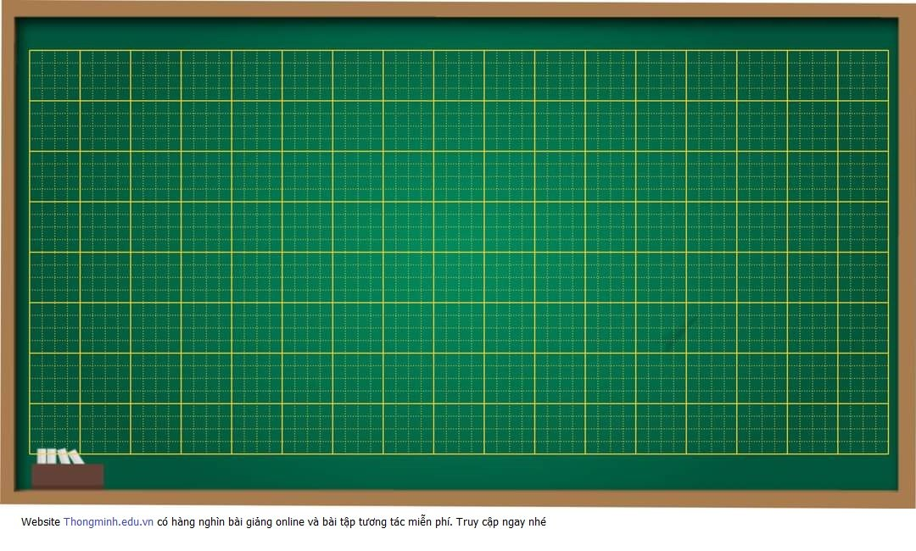
Thứ tư, ngày 21 tháng 9 năm 2021
Tiếng Việt: Làm quen với các nét cơ bản( tt)
Ôn tập bảng chữ cái
Lớp: 1/1
Giáo viên chủ nhiệm: Nguyễn Thị Dậu

Slide 2
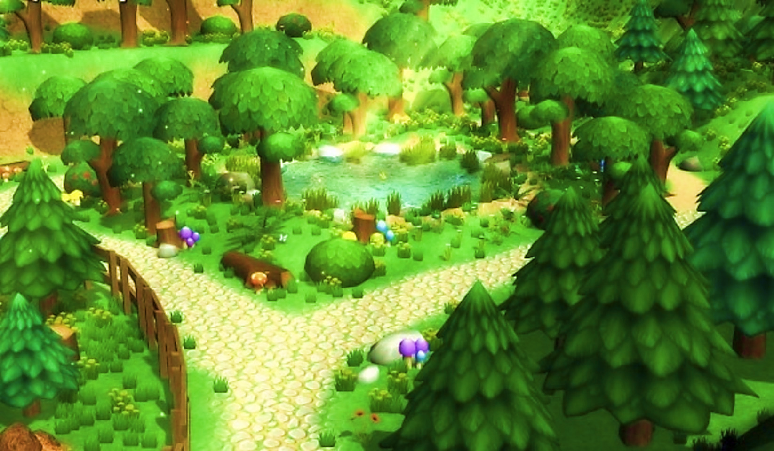
BAY LÊN NÀO

Slide 3
Khám phá
Hổ
Sư tử
Tê giác
Khỉ
Ngựa vằn
Voi

Slide 4
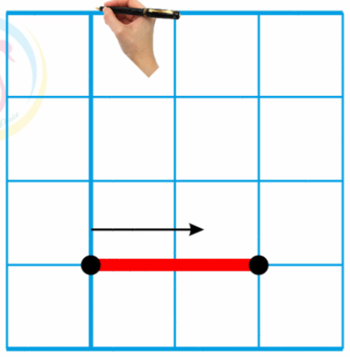
Hãy viết nét ngang vào bảng con

Slide 5
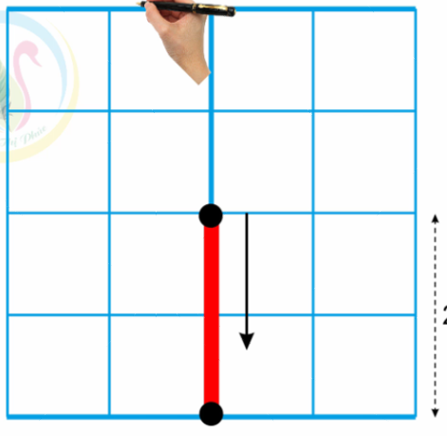
Hãy viết nét sổ thẳng vào bảng con

Slide 6
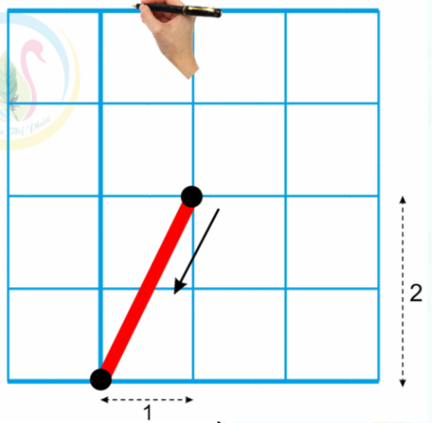
Hãy viết nét xiên phải vào bảng con

Slide 7
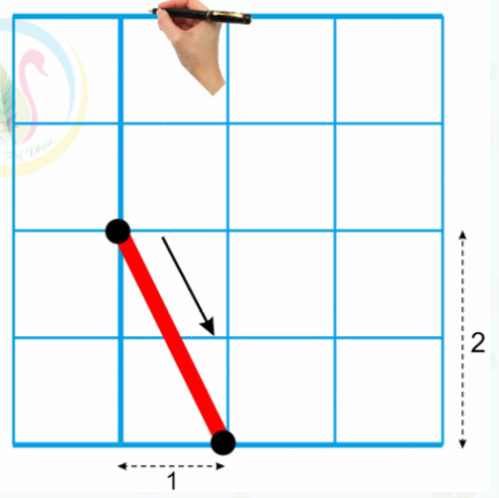
Hãy viết nét xiên trái vào bảng con

Slide 8
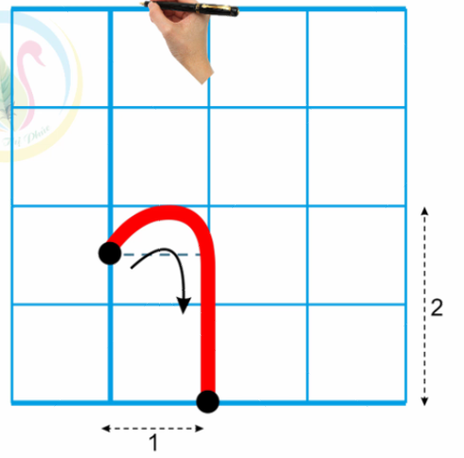
Hãy viết nét móc trên vào bảng con

Slide 9
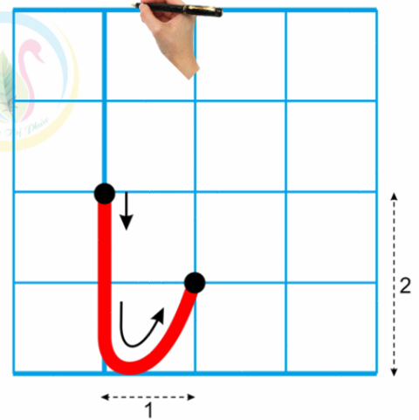
Hãy viết nét móc dưới vào bảng con

